Slide 1



بروتوكول الإنذار الموحد
Common Alerting Protocol
Marine Meteorological Course for Royal Oman Navy

Slide 2
طريقة إصدار الإنذار
إصدار الإنذار في نظام الأنذار الموحد يستخدم الرابط التالي :
https://cap.alert-hub.org/index.html

Slide 3
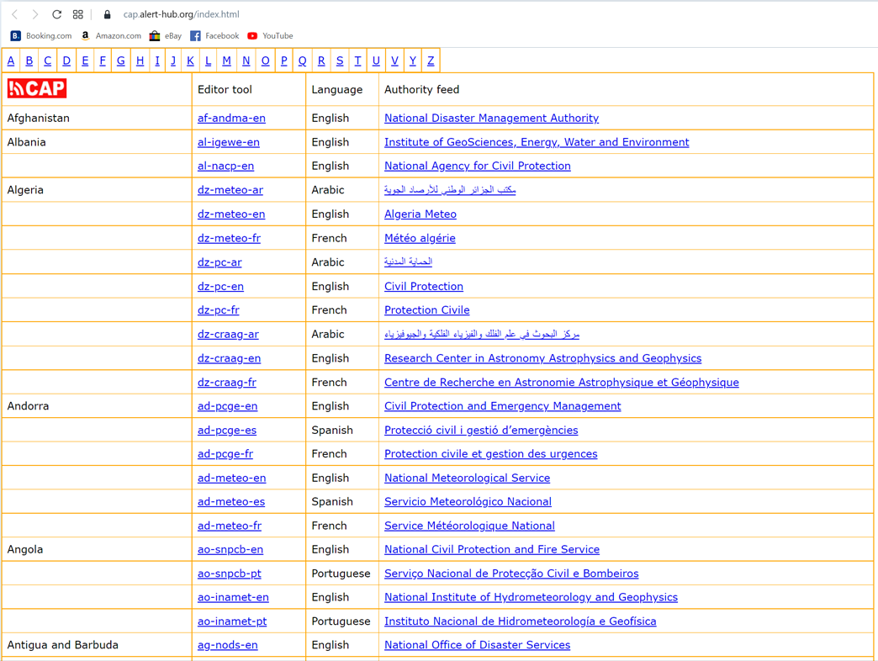
طريقة إصدار الإنذار
شريط الأحرف لتسهيل الوصول لإسم الدولة / مؤسسة الإنذار

Slide 4
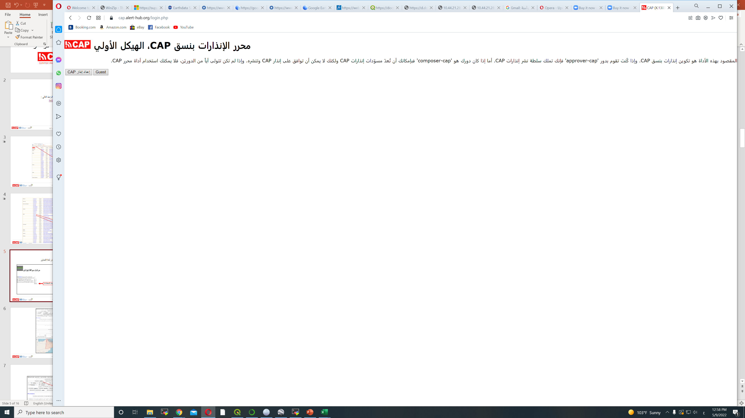
طريقة إصدار الإنذار
الدخول كضيف
الدخول كمستخدم

Slide 5
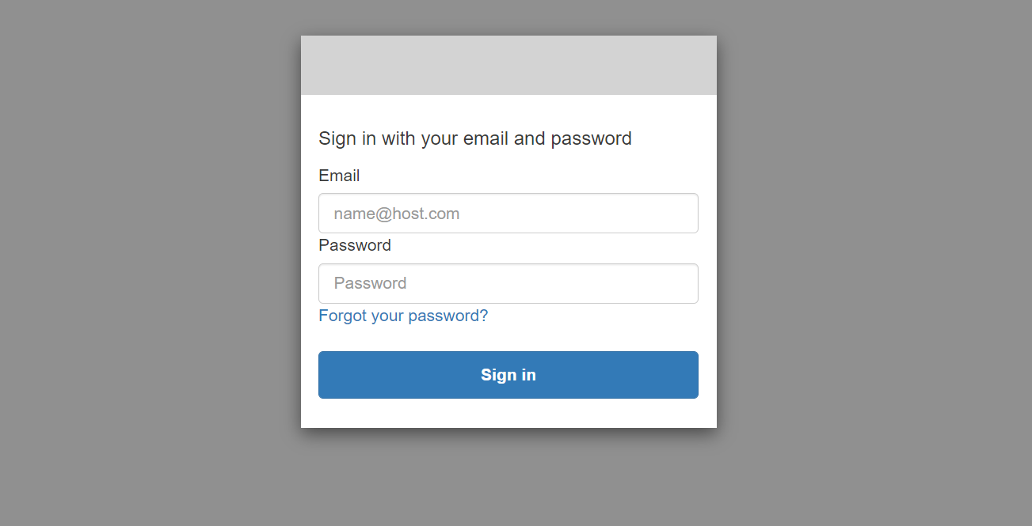
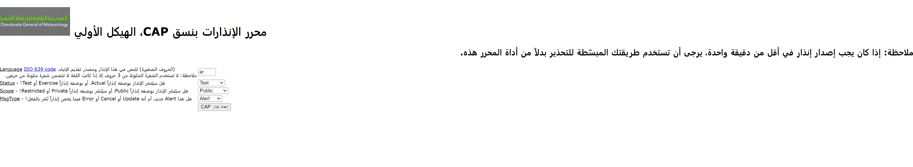
طريقة إصدار الإنذار
 | هذه المرحله هي نقطة الدخول إلى نظام الإنذار الموحد. يتيح للشخص المخول ادخال البريد الألكتروني وكلمة السر لإصدار الإنذار. يتم تحديد لغة وحالة ونطاق ونوع الإنذار.
كلمة السر
اسم المستخدم

Slide 6
طريقة إصدار الإنذار
واجهة المستخدم عند أختيار لغة الإنذار
لإعداد الإنذار الرجاء الضغط هنا

Slide 7
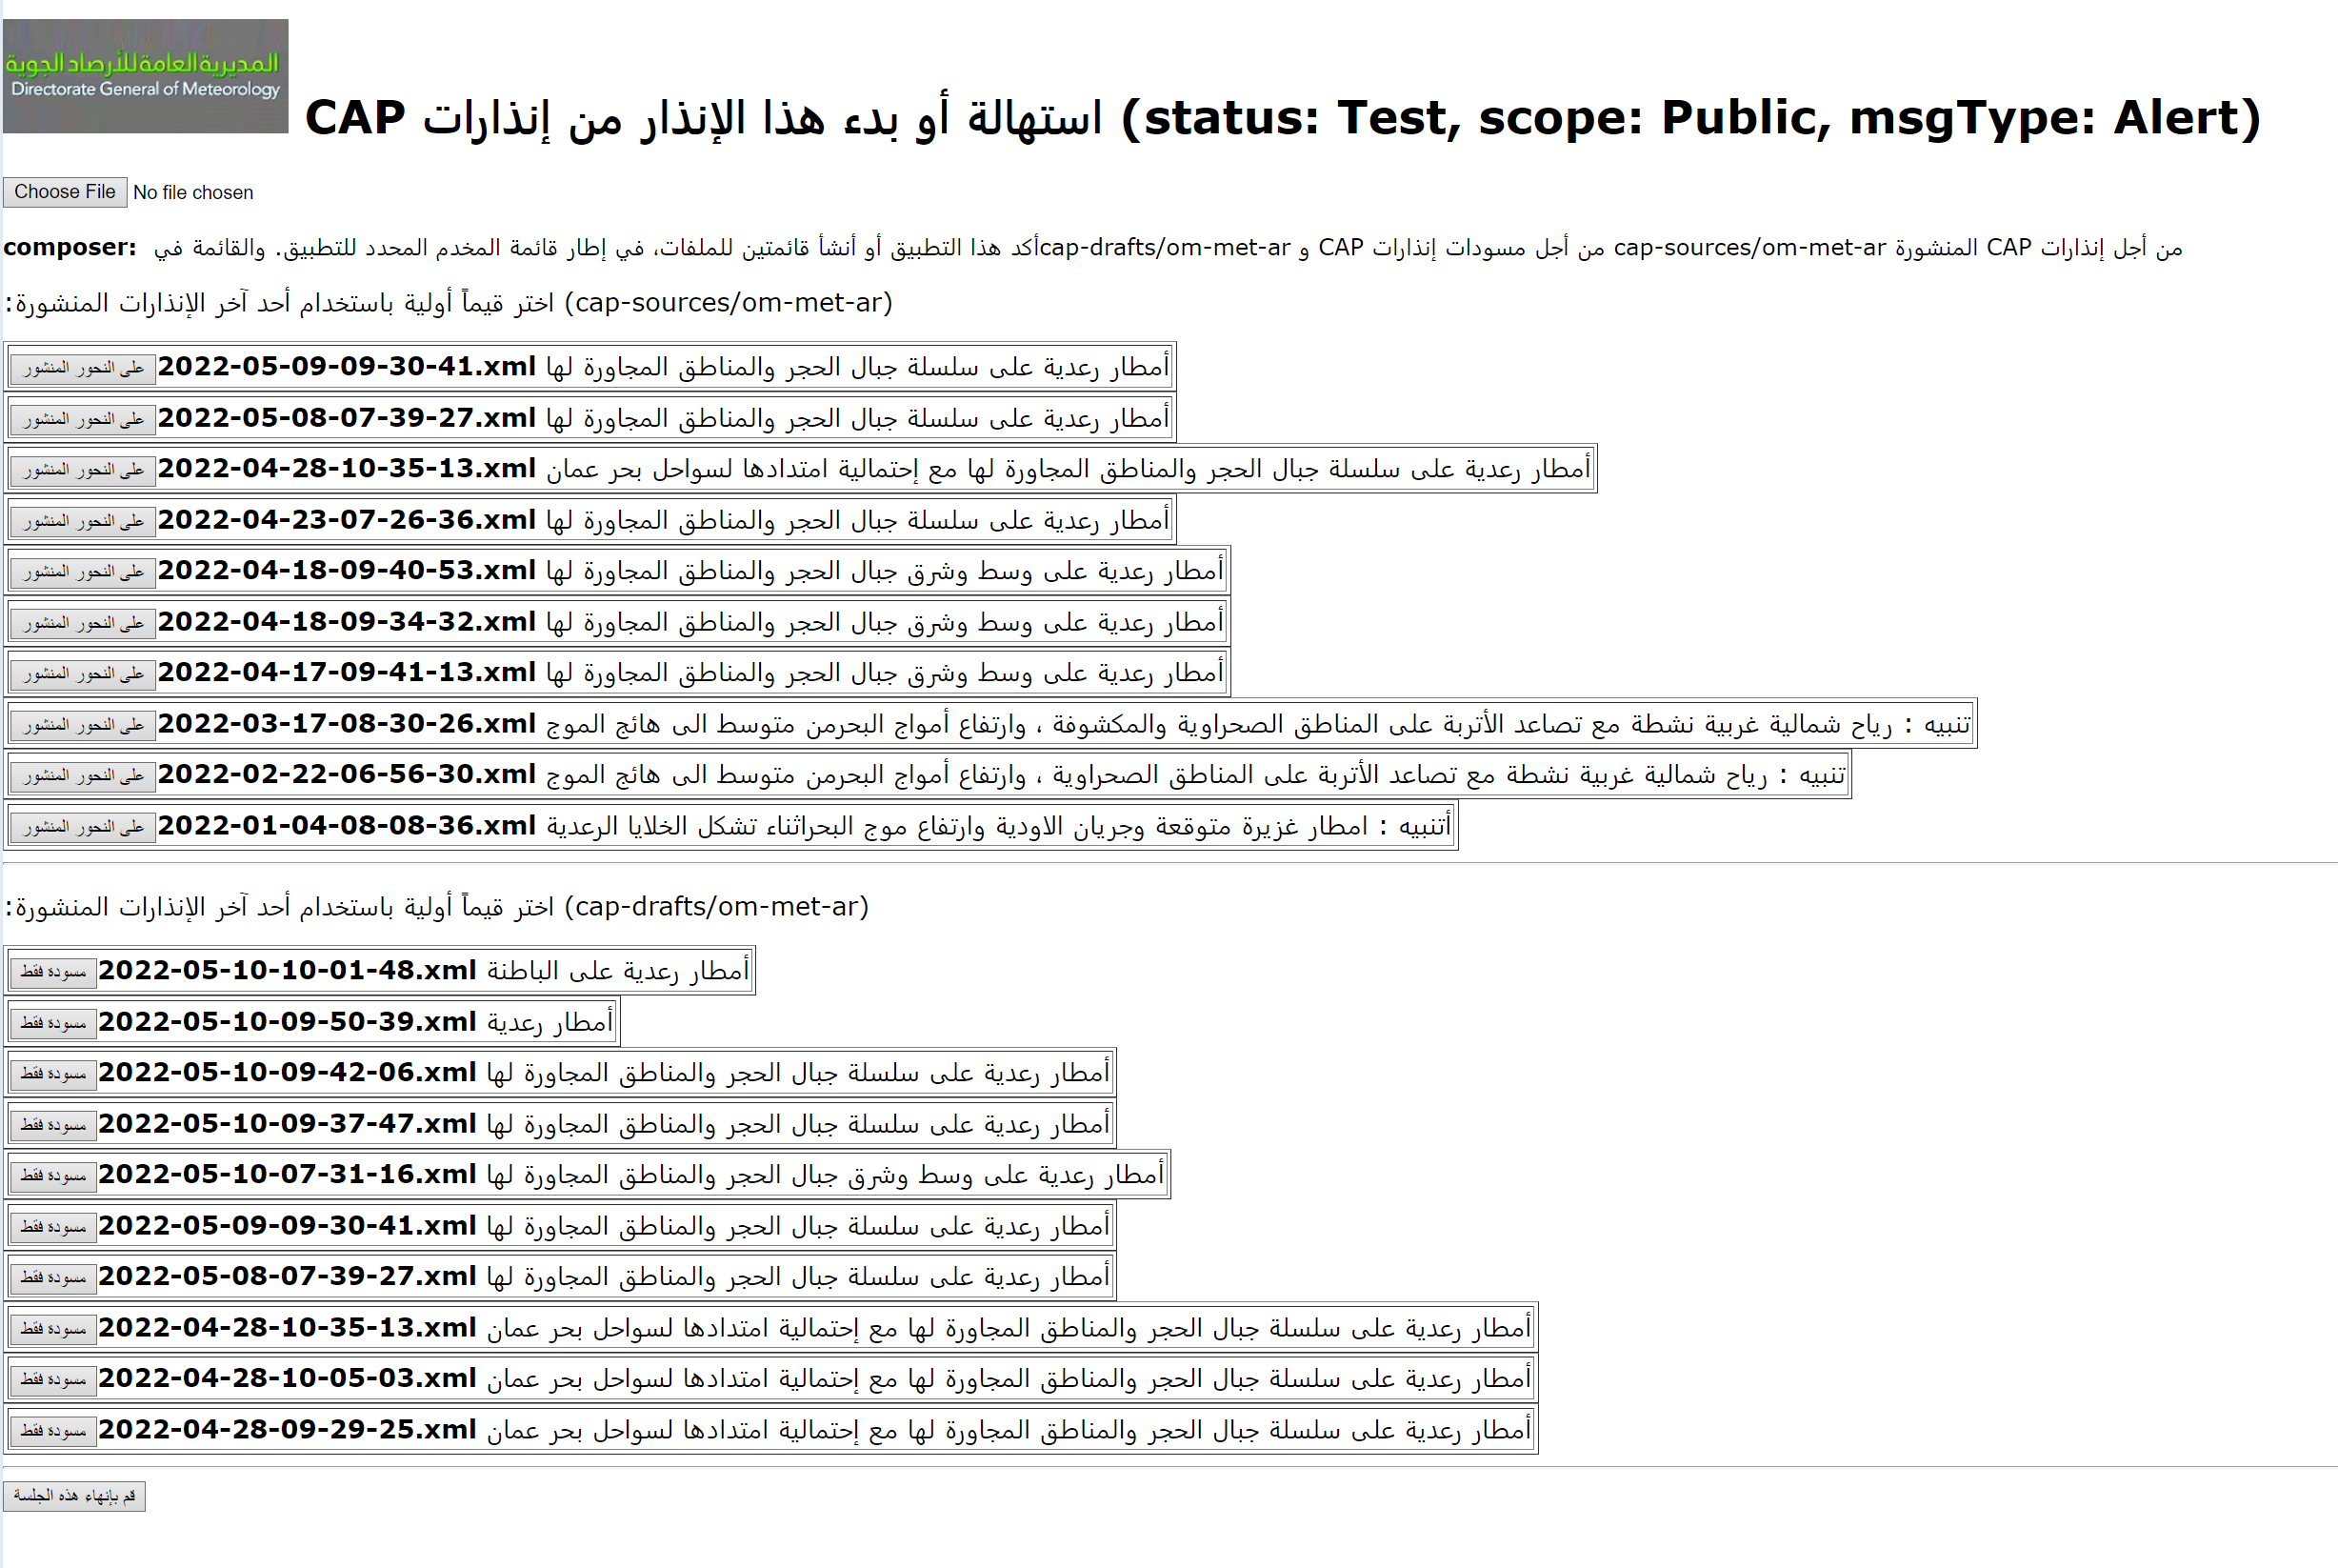
طريقة إصدار الإنذار
 | في هذه الصفحة، يمكن لمعد الإنذار تعديل أي انذار سابق، سواء تم نشره أو تم حفظه كمسودة. يمكن للمستخدم الأطلاع على توايخ وعناوين أحدث الإنذارات الصادرة من المؤسسة. يمكن للمستخدم تحرير الإنذار السابق والتعديل عليه عن طريق وضع الفأرة على المربع الرمادي.

Slide 8
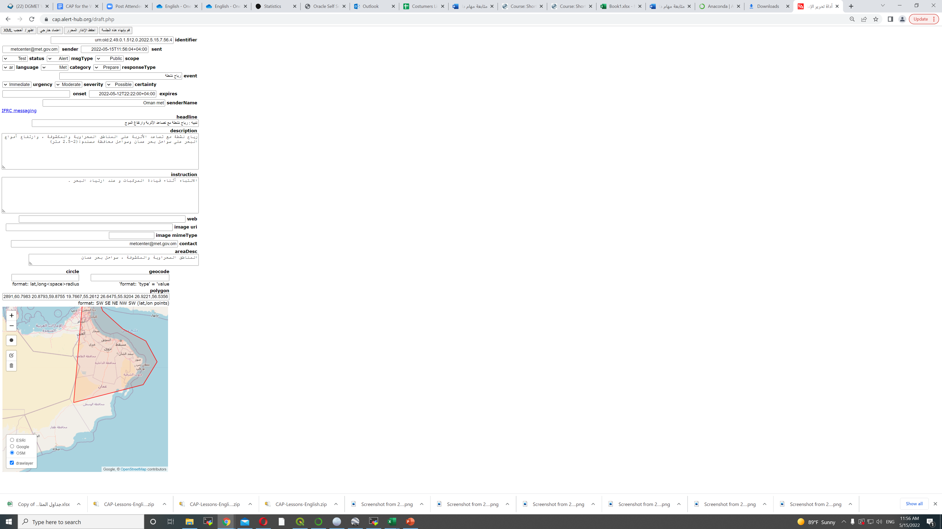
طريقة إصدار الإنذار
 | في صفحة الإنذار هذه، يمكن للمستخدم أختيار تفاصيل الإنذار من الخيارات المتاحه. يمكن للمستخدم أن يحدد وقت إظهار الإنذار على صيغة XML. يمكن للمستخدم اختيار النص المناسب للحقول التاليه : العنوان وصف الحالة التعلميات يمكن أستخدام أدوات الخريطة الدائرة أو المضلع لتحديد منطقة الإنذار.

Slide 9
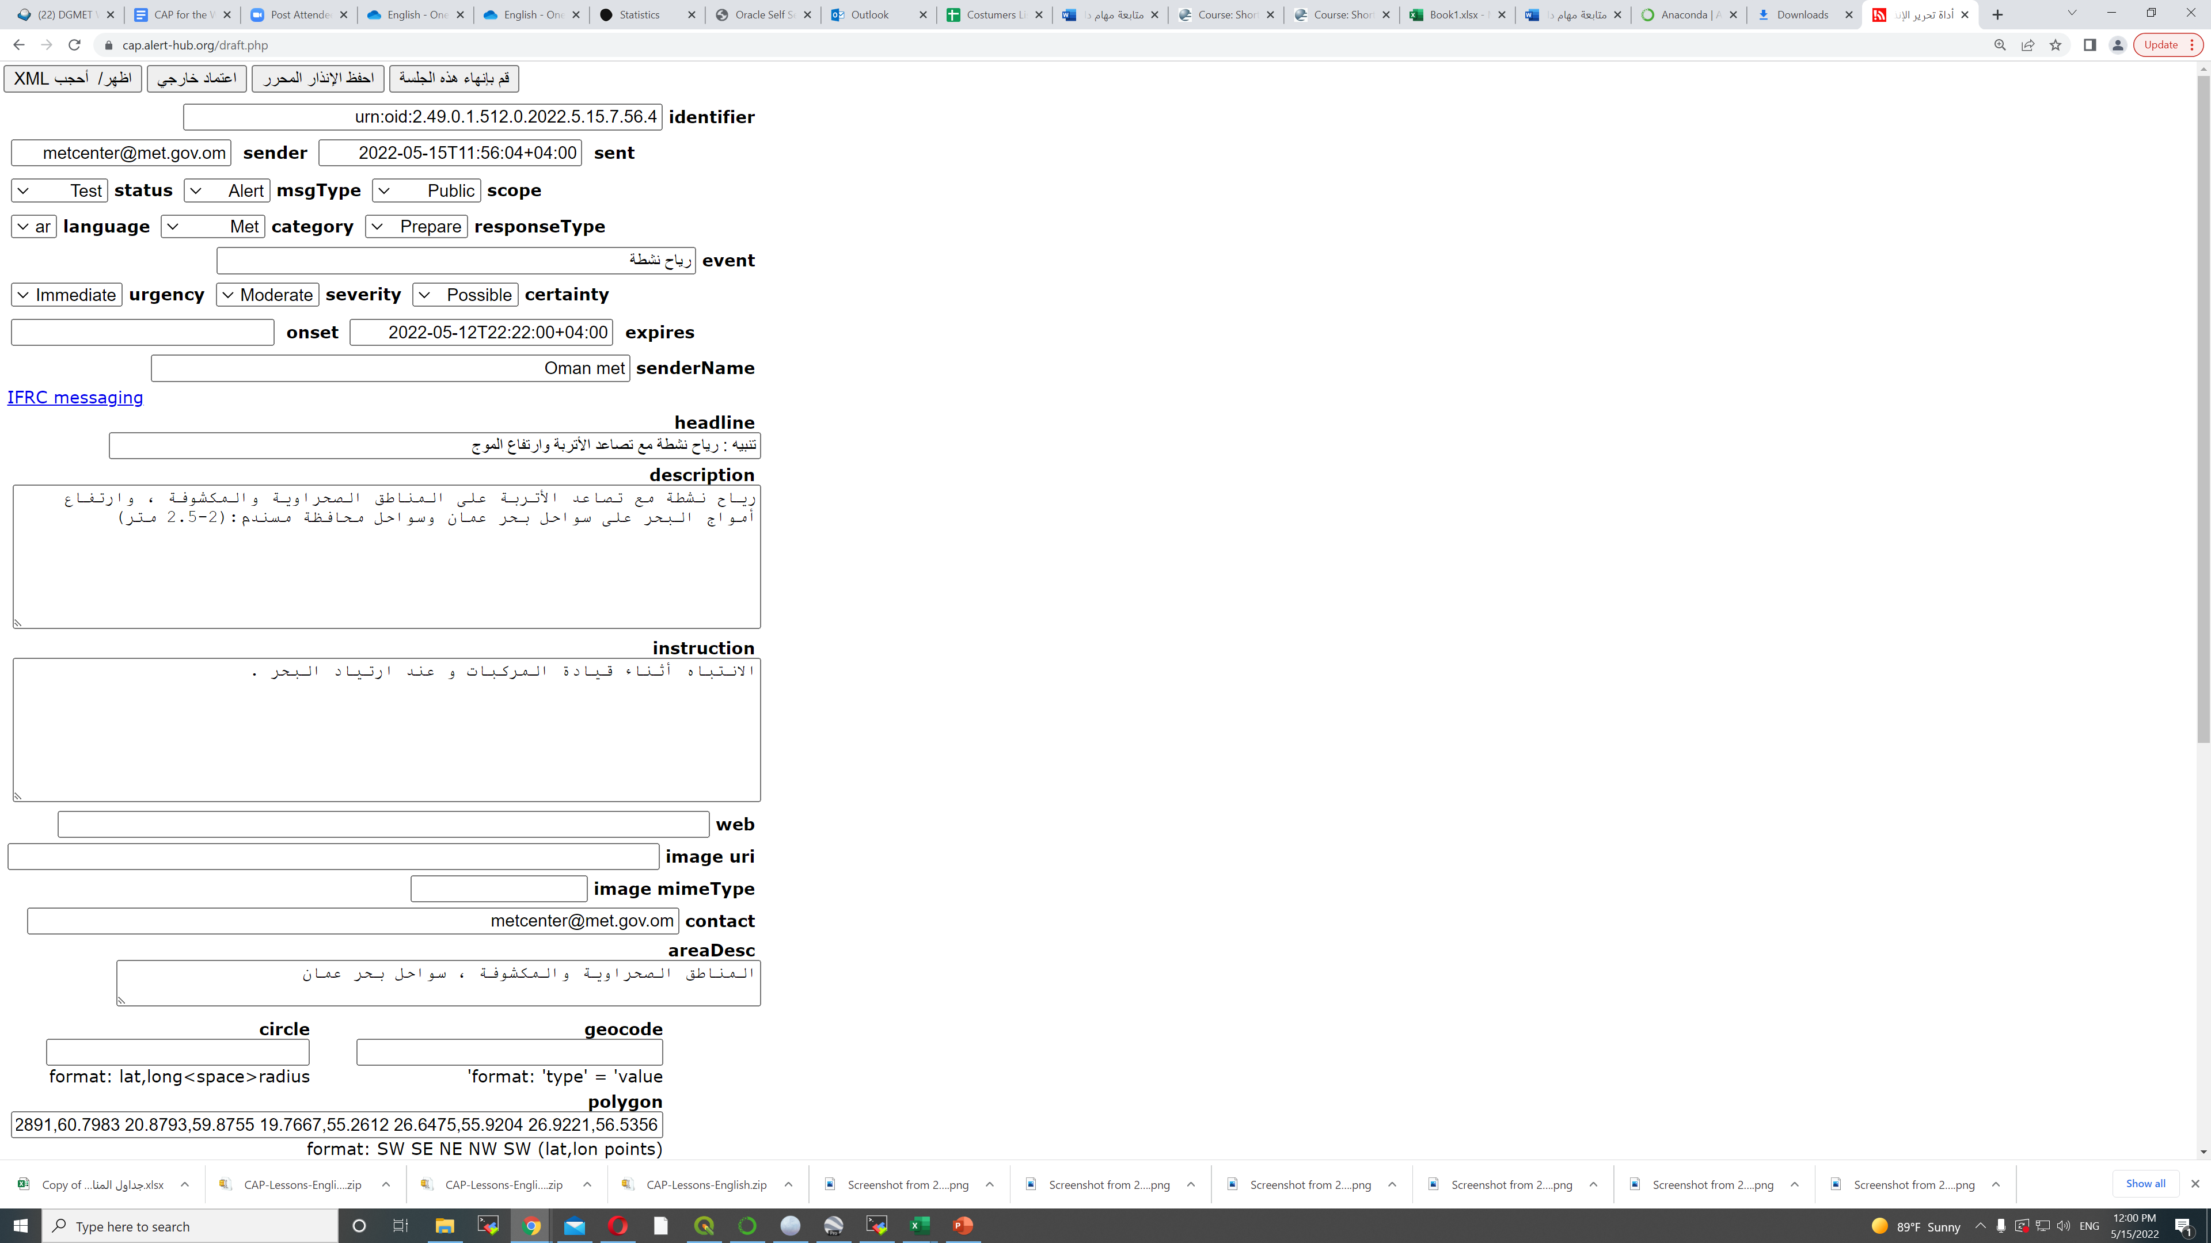
طريقة إصدار الإنذار
ايميل المرسل
سيتم تحديث هذه الخانات تلقائيا

Slide 10
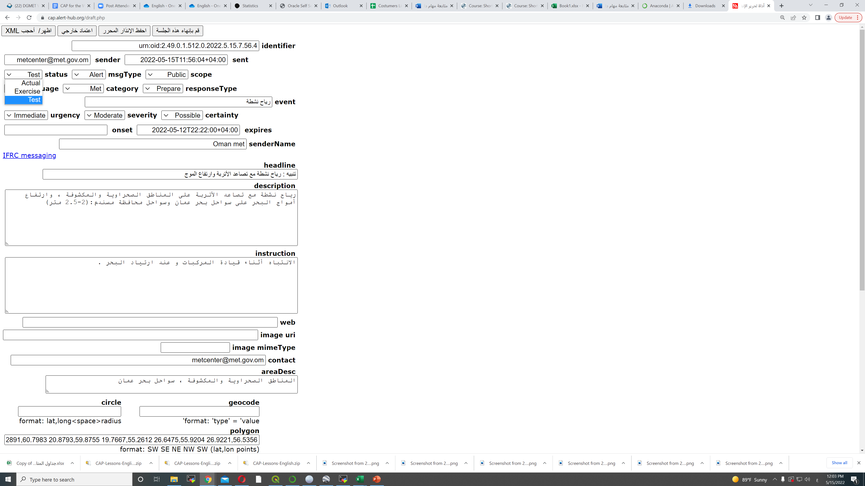
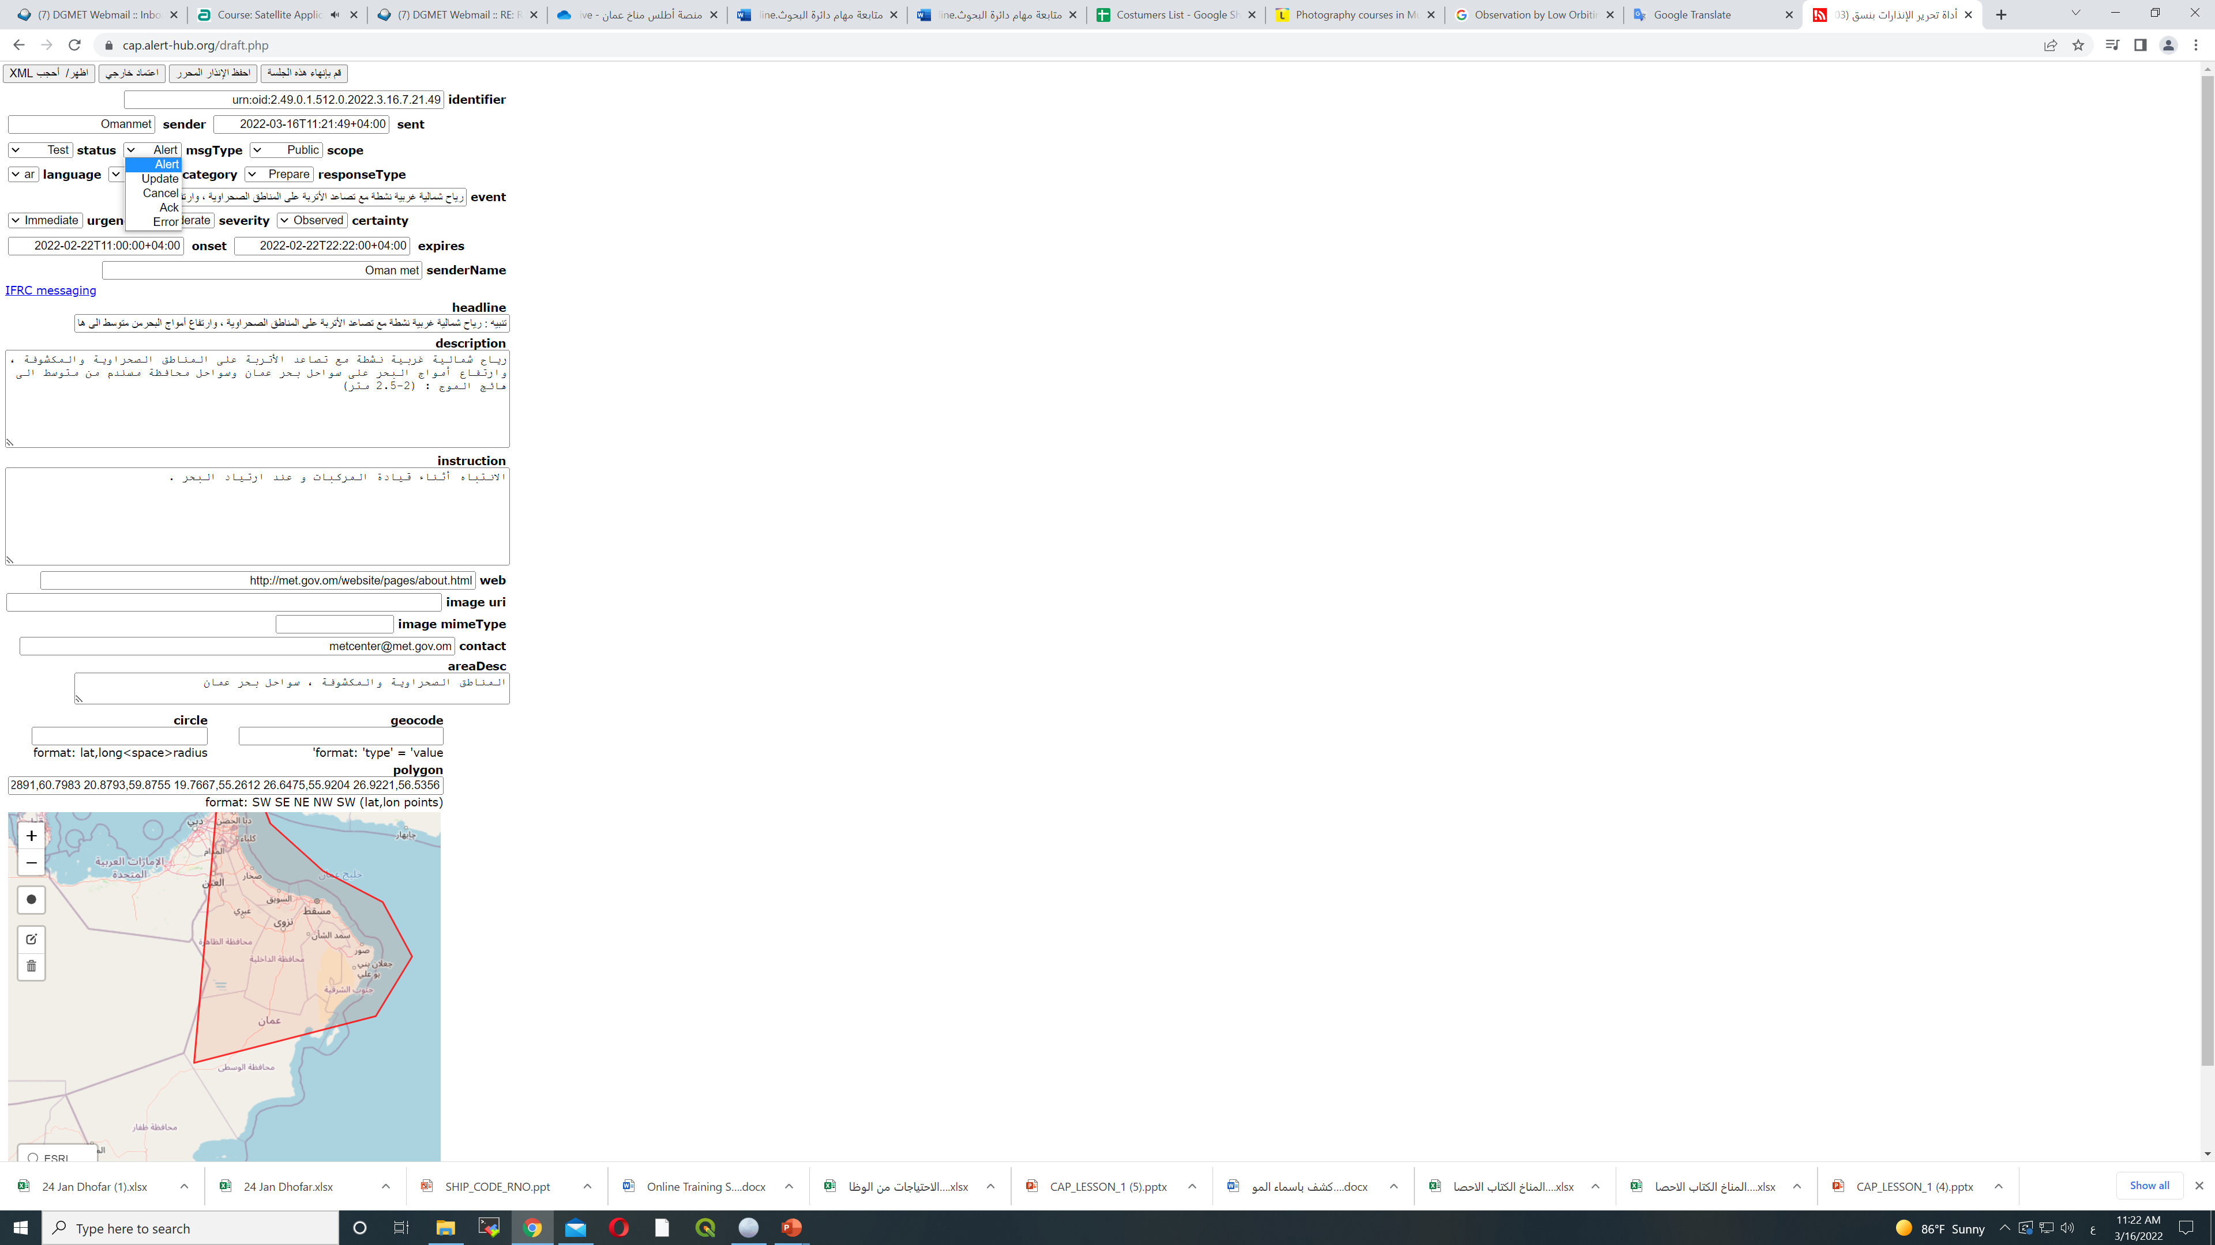

طريقة إصدار الإنذار
نطاق الإنذار
نوع الإنذار
حالة الانذار

Slide 11
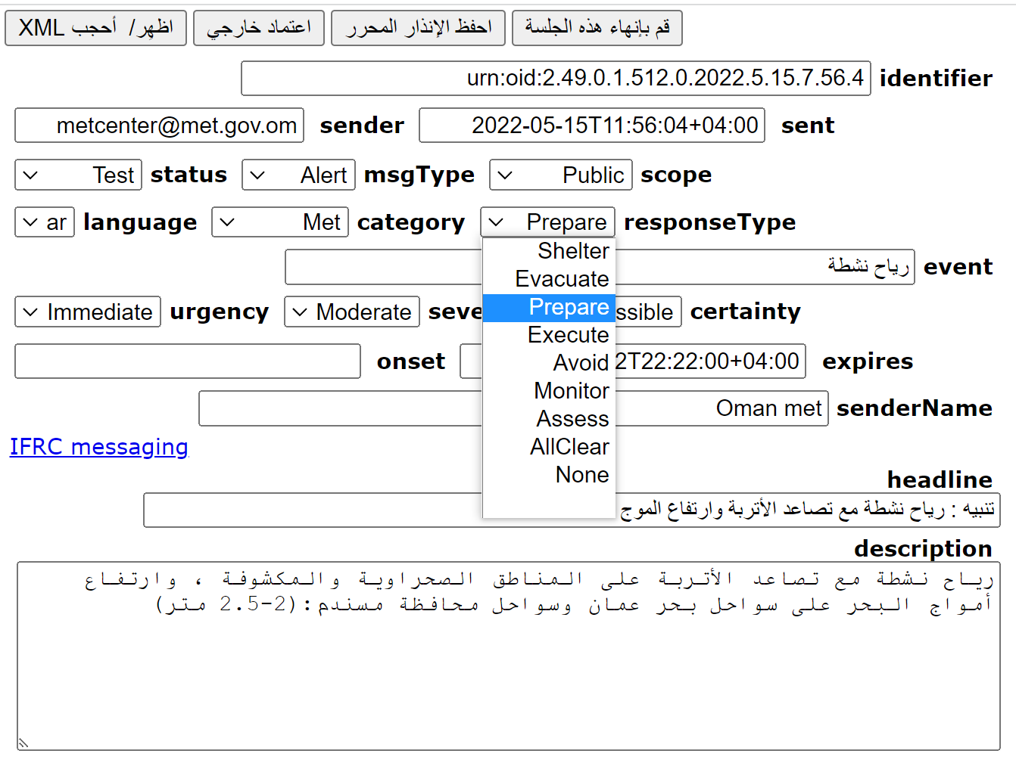
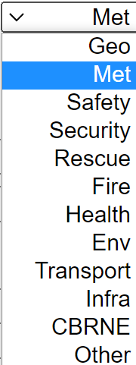
طريقة إصدار الإنذار
اللغة
الفئة
نوع الاستجابة

Slide 12
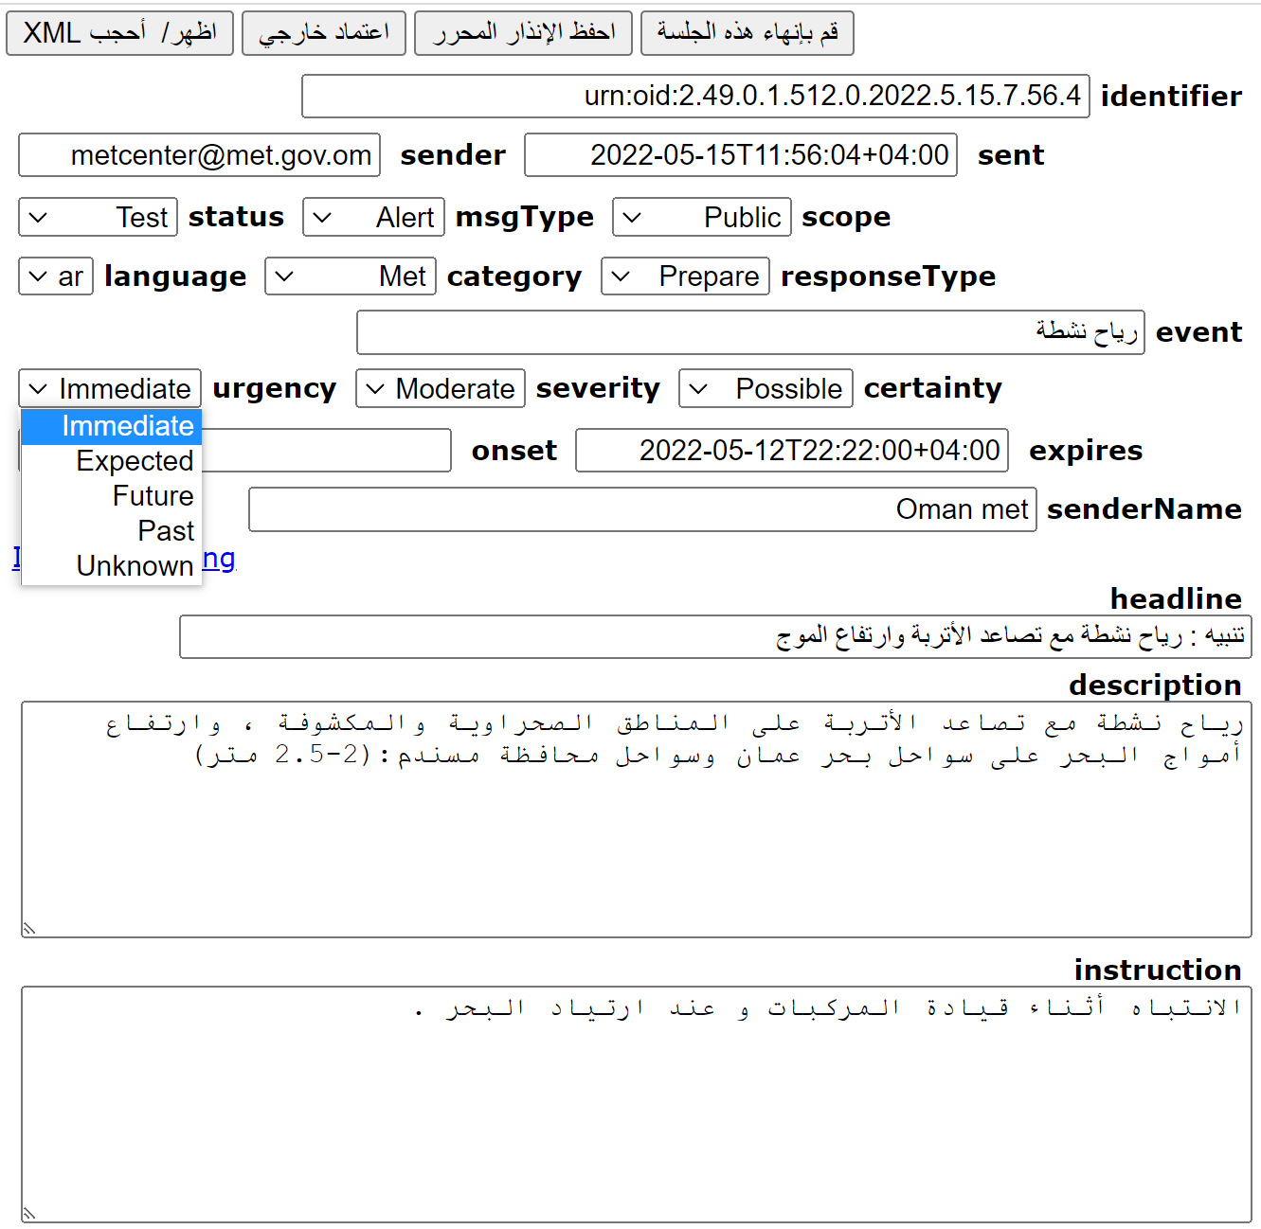
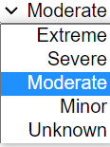
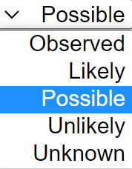
طريقة إصدار الإنذار
وصف مختصر للحالة
الاستعجال
خطورة الحالة
اليقين/ احتمالية حدوث الحاله

Slide 13
طريقة إصدار الإنذار
تحديد بداية ونهاية الحالة
كتابة عنوان للحالة
كتابة وصف/تفاصيل الحالة

Slide 14
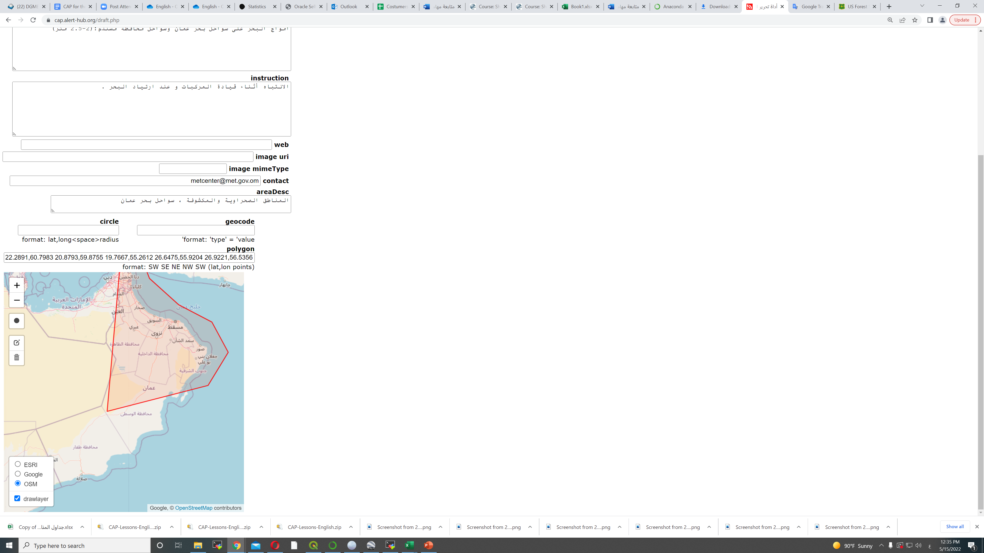
طريقة إصدار الإنذار
كتابة التعليمات التي يجب اتباعها
موقع لمعلومات إضافية
رابط الصورة
نوع الصورة
جهات الإتصال

Slide 15
طريقة إصدار الإنذار
وصف مختصر للحالة
الاستعجال
خطورة الحالة
اليقين/ احتمالية حدوث الحاله

Slide 16
طريقة إصدار الإنذار
كتابة وصف المناطق المتأثرة
رسم دائرة
رسم مضلع

Slide 17
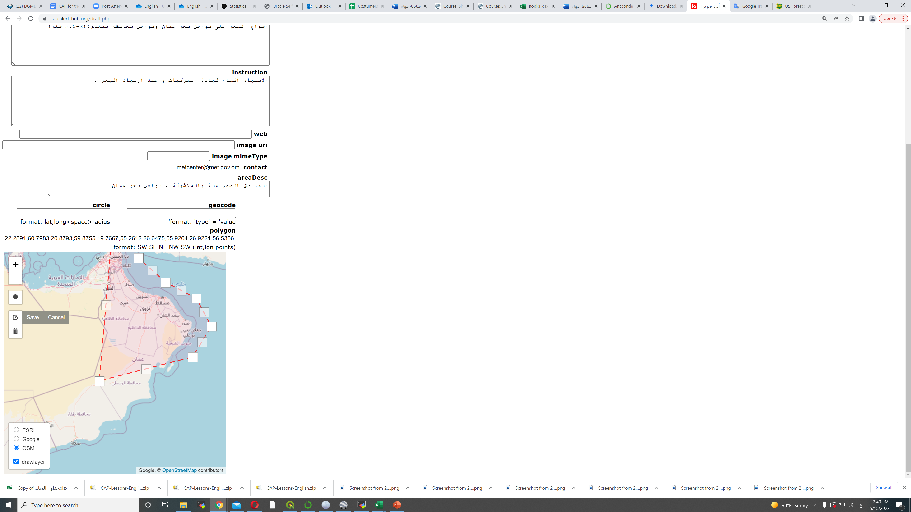
طريقة إصدار الإنذار
لتعديل إحداثيات منطقة الإنذار
لتعديل إحداثيات منطقة الإنذار باستخدام الفأرة

Slide 18
طريقة إصدار الإنذار
يمكن لمعد الإنذار(composer) التحقق من صحة الإنذار عن طريق Google
يمكن لمعد الإنذار(composer) إنهاء جلسة التحرير من هذه الخانة
يمكن لمعد الإنذار(composer) حفظ الإنذار وارساله لمعتمد الإنذار(approver)

Slide 19
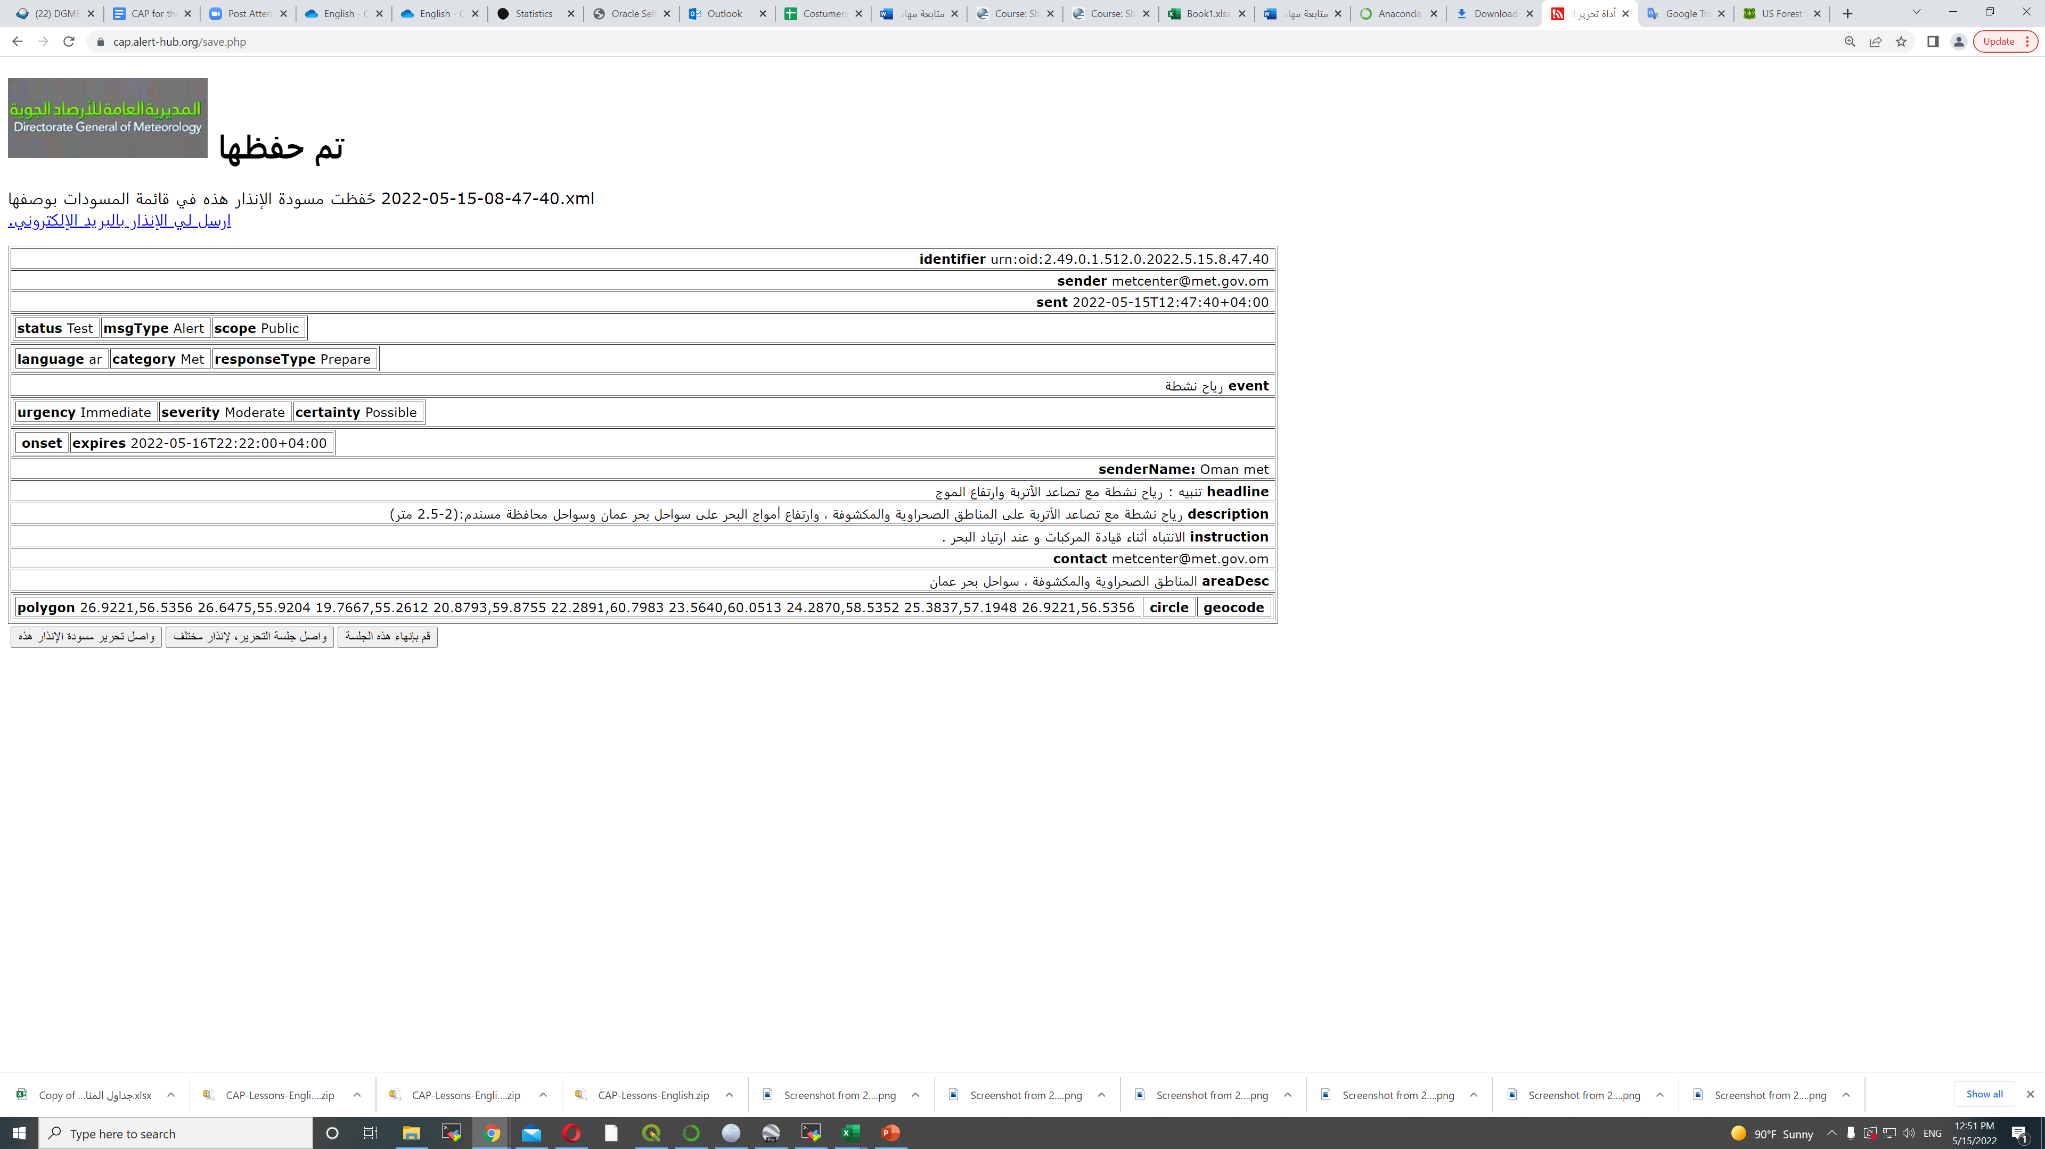
طريقة إصدار الإنذار
 | بعد الأنتهاء من عمل الإنذار يمكن للمستخدم أن يتحقق من صحة مسودة الإنذار في أي وقت . أيضا يمكن للمستخدم أن يحفظ مسودة الإنذار. بعد أن يستلم المستخدم رسالة التأكيد أن الإنذار قد تم حفظه. يمكنه إرسال رابط لمسودة الإنذار عن طريق الإيميل. في هذه الحالة يمكن للمستخدم استخدام البريد الالكتروني لإرسال مسودة الإنذار لزملاءه لمراجعة الإنذار. إذا كان المستخدم لديه صلاحية الإعتماد يمكنه نشر الإنذار مباشرا.

Slide 20
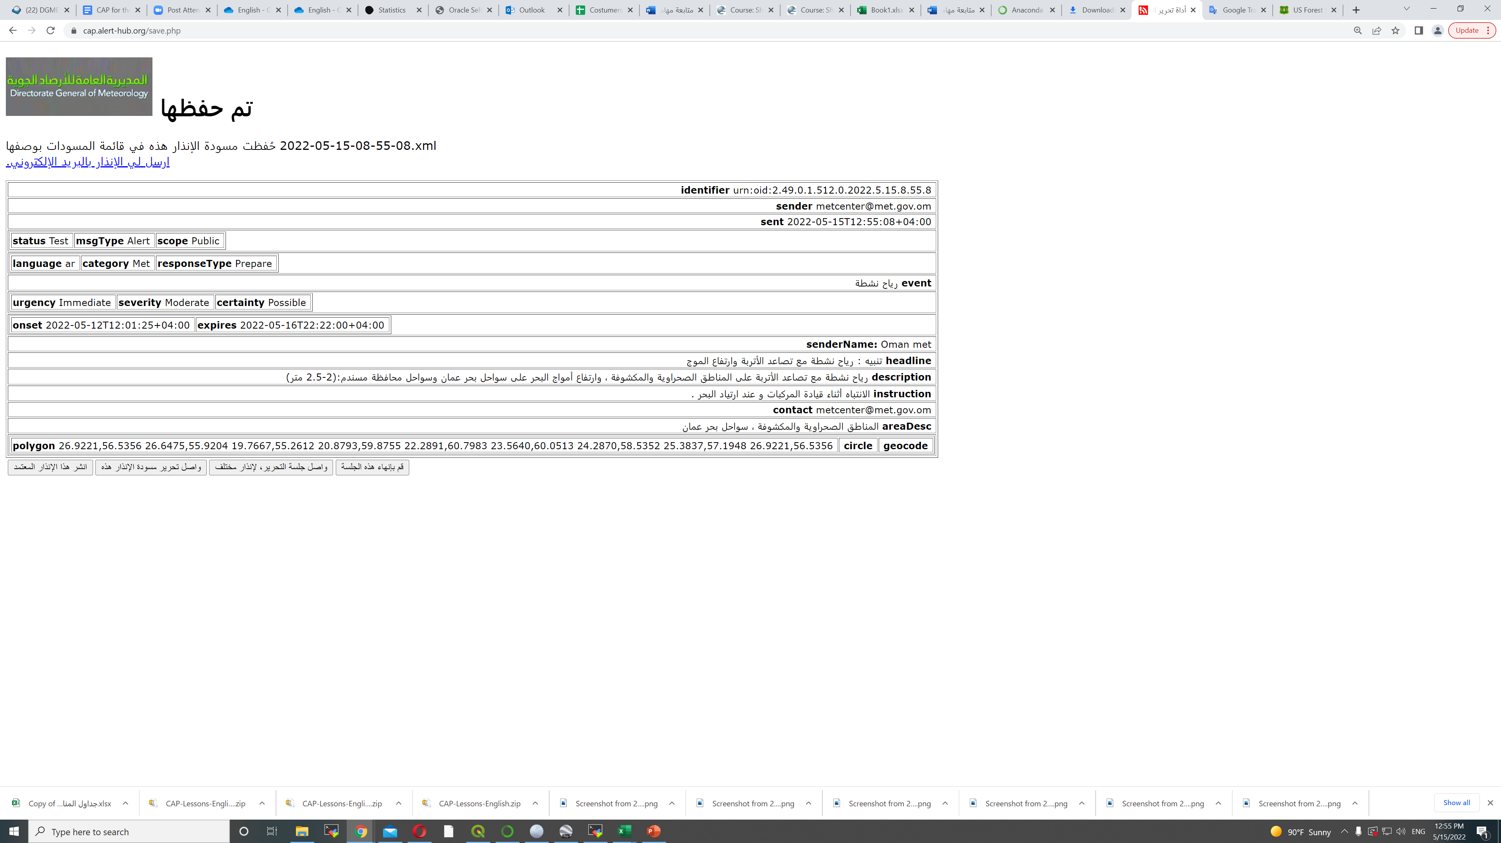
طريقة إصدار الإنذار
الفرق بين شاشة معد الإنذار(Composer) وشاشة معتمد الإنذار(Approver) .
يمكن لمعتمد الإنذار) ( Approverإنهاء الجلسة أو مواصلة التحرير ويكون قادر على نشر الإنذار
يمكن لمعد الإنذار((Composer إنهاء الجلسة أو مواصلة التحرير ولكنه غير قادر على نشر الإنذار

Slide 21
طريقة إصدار الإنذار
ظهور هذا الإشعار هو دليل حفظ الإنذار كمسودة

Slide 22
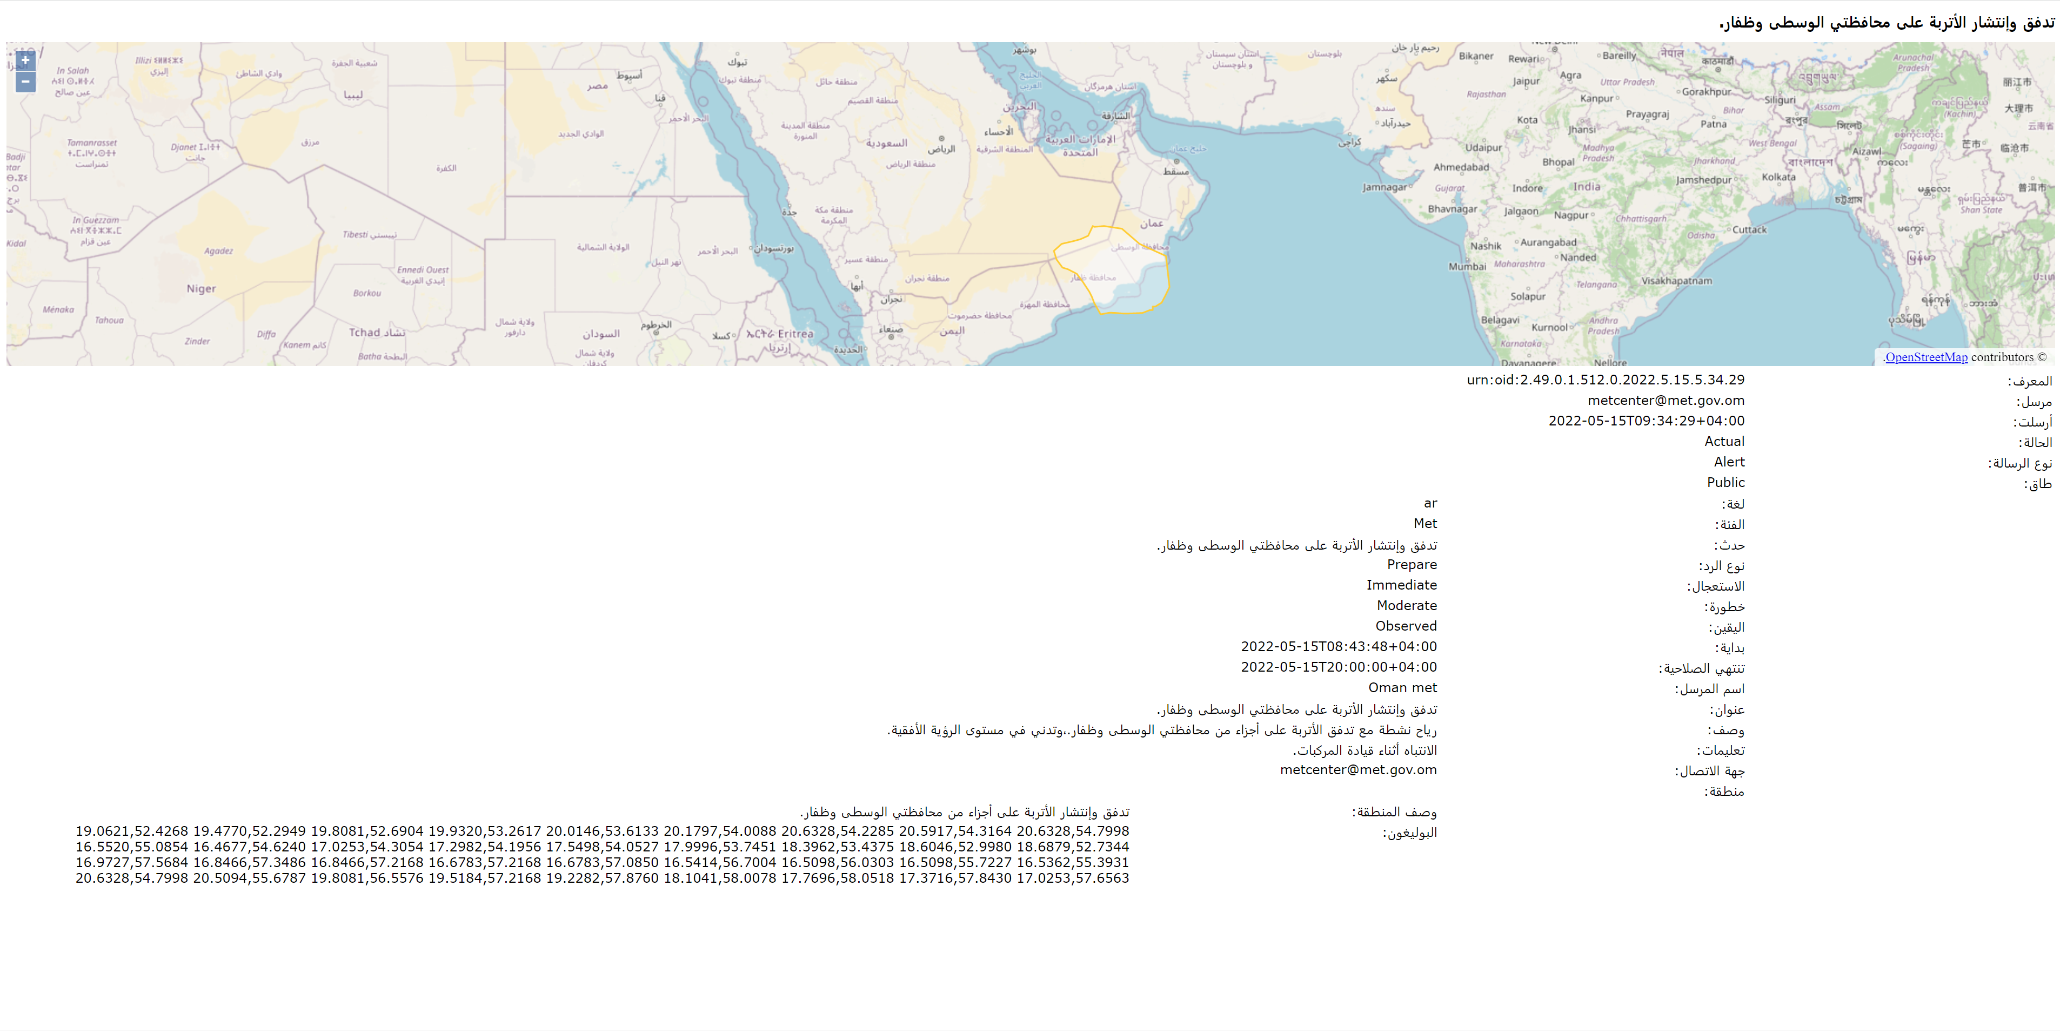
طريقة إصدار الإنذار
مختصر الحالة
منطقة الإنذار التي تم تحديدها

Slide 23
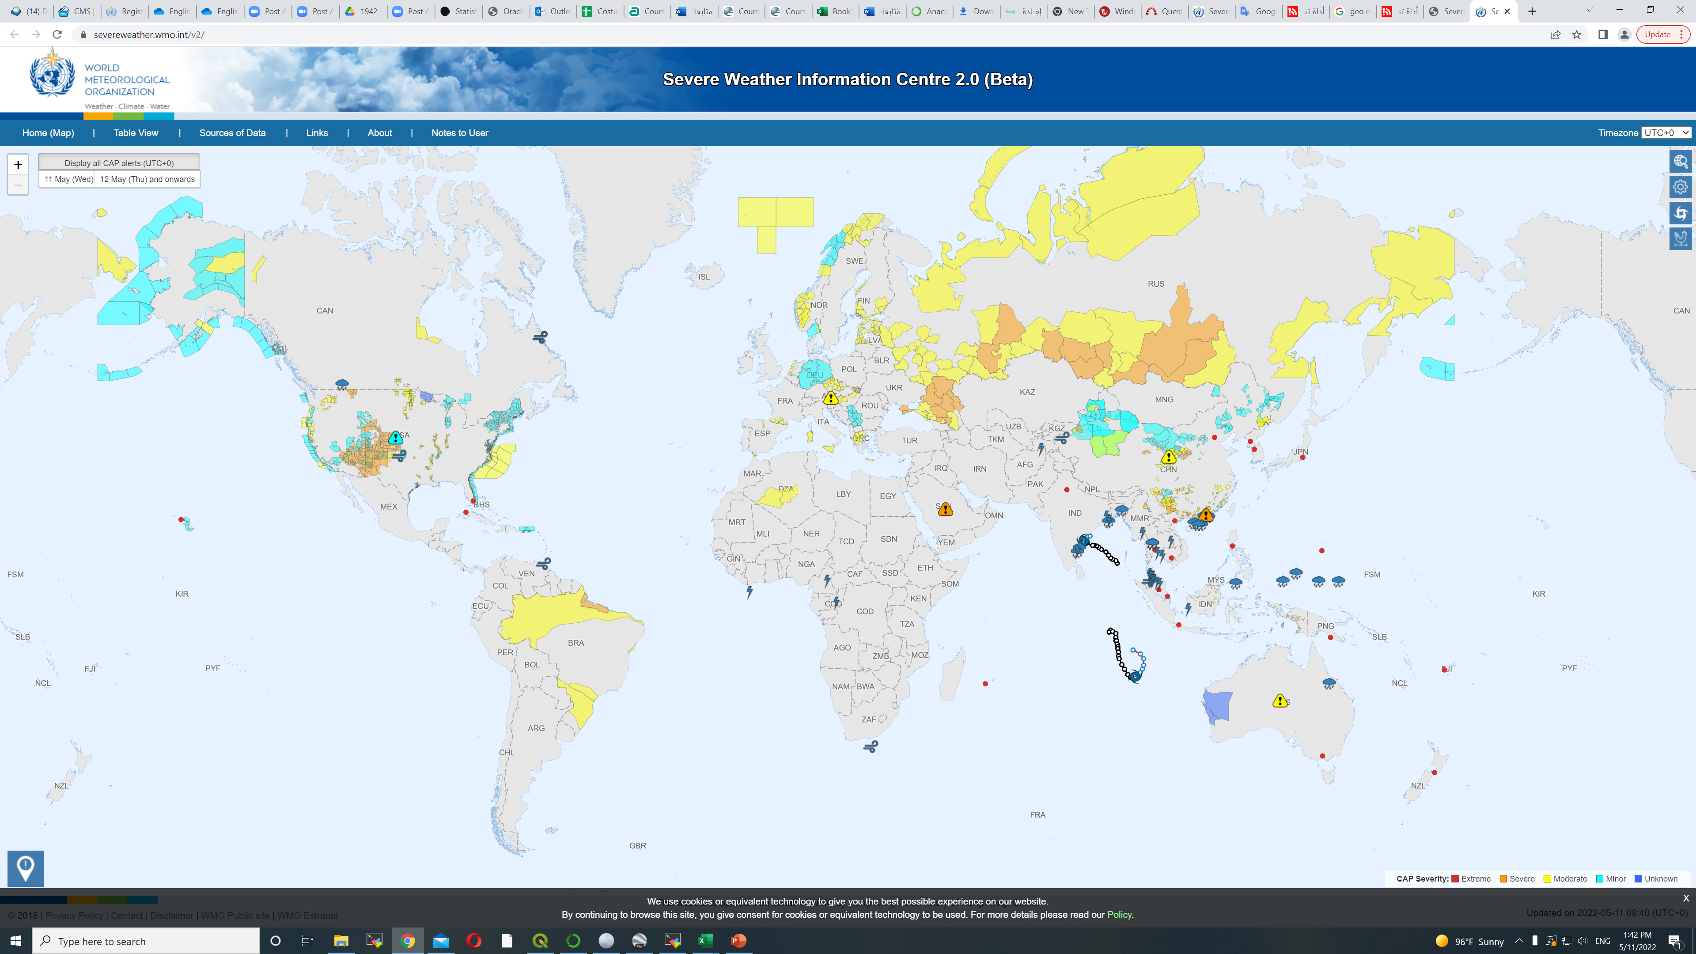
طريقة إصدار الإنذار

Slide 24
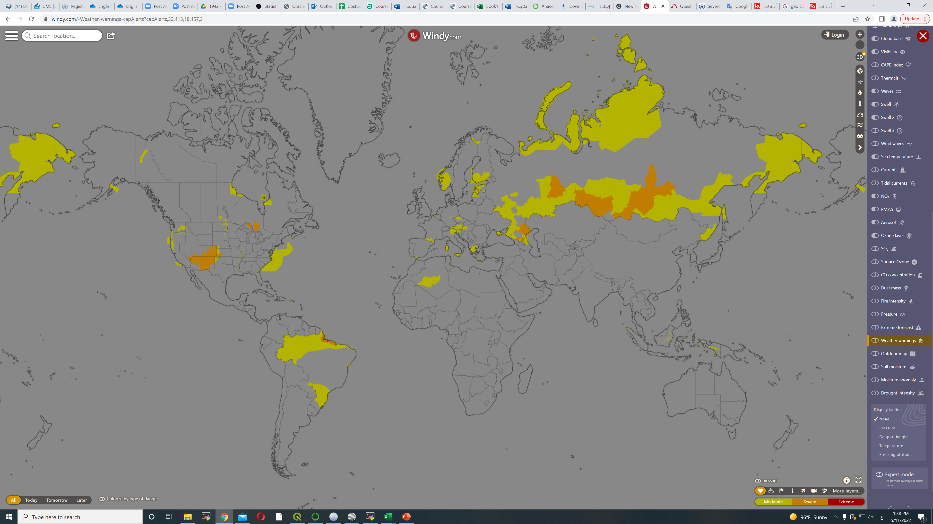
طريقة إصدار الإنذار

